Slide 1


مكتب الالتزام البيئى والتنمية المستدامة
اتحاد الصناعات المصرية
أهم الأخبار التي نُشرت في الصحف في مجال الصناعة والبيئة
يوم 21 يناير 2023

Slide 2


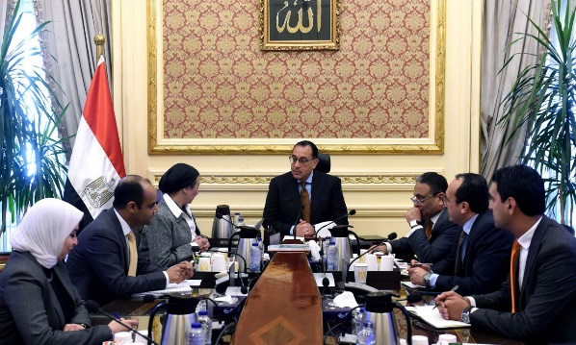
رئيس الوزراء يتابع جهود وزارة البيئة لحل مشكلات المستثمرين ودعم مناخ الاستثمار في مصر
التقى الدكتور مصطفى مدبولي، رئيس مجلس الوزراء، اليوم، الدكتورة ياسمين فؤاد، وزيرة البيئة؛ لمتابعة جهود الوزارة، لحل مشكلات المستثمرين، ودعم مناخ الاستثمار في مصر.
وفي مستهل اللقاء، أكد رئيس الوزراء، على الاهتمام البالغ والمتابعة الدورية التي تٌوليها الدولة لحل مشكلات المستثمرين، وتهيئة بيئة الاستثمار في مصر، وذلك وفقًا لتوجيهات السيد الرئيس عبد الفتاح السيسي، رئيس الجمهورية.
وتناول اللقاء جهود وزارة البيئة الحالية والمستقبلية لدعم الاستثمار، والمتضمنة قيام وزارة البيئة بمراجعة المنظومة الخاصة بإصدار الموافقات البيئية بالكامل؛ بهدف تسهيل إجراءات الحصول على الموافقات البيئية لكل القطاعات.
للمزيد https://bit.ly/3CIrYcH

Slide 3
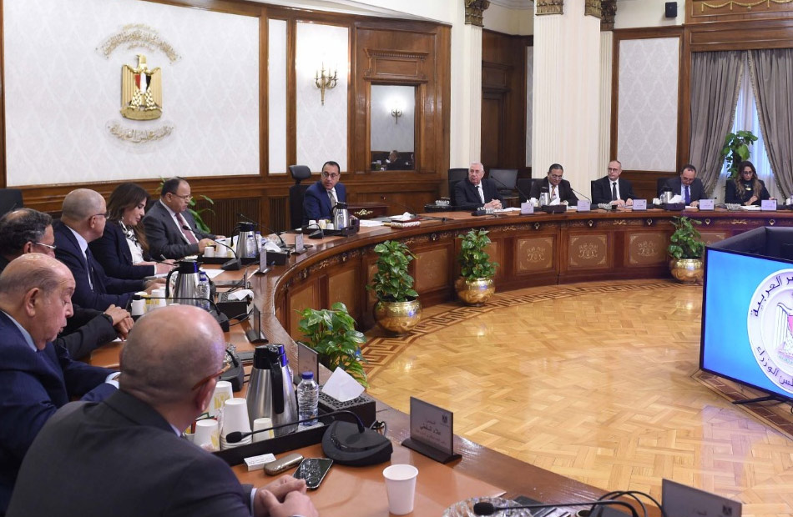
مبادرة حكومية جديدة لدعم القطاعات الإنتاجية في الصناعة والزراعة
عقد الدكتور مصطفى مدبولي، رئيس مجلس الوزراء، اجتماعًا اليوم؛ لاستعراض ملامح المبادرة الجديدة لدعم القطاعات الإنتاجية في مجالي (الصناعة والزراعة).
حضر الاجتماع كل من الدكتور محمد معيط، وزير المالية، والسيد القصير، وزير الزراعة واستصلاح الأراضي، والمهندس محمد السويدي، رئيس اتحاد الصناعات المصرية، وعصام عمر، وكيل محافظ البنك المركزي، والمهندس طارق توفيق، نائب رئيس اتحاد الصناعات، والمهندس علي عيسى، رئيس جمعية رجال الأعمال المصرية، والمهندس علاء السقطي، رئيس اتحاد مستثمري المشروعات الصغيرة والمتوسطة، وعلي السيسي، رئيس قطاع الموازنة العامة بوزارة المالية، والدكتور محمد إبراهيم، معاون وزير المالية.
للمزيد https://bit.ly/3H0hwjB

Slide 4
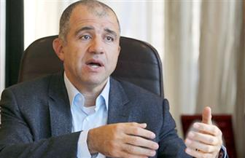
السويدي: المبادرة الجديدة لدعم القطاعات الإنتاجية تناسب الشريحة الأكبر من الصناع والزراع
قدم المهندس محمد السويدي، رئيس اتحاد الصناعات المصرية، الشكر للحكومة على طرح المبادرة الجديدة لدعم القطاعات الإنتاجية (الصناعة والزراعة).
وأكد رئيس اتحاد الصناعات المصرية أنها تناسب الشريحة الأكبر من الصناع والزراع، كما توجه بالشكر في الوقت نفسه للحكومة والقطاع المصرفي على الجهود المبذولة حاليا في عمليات الإفراج الجمركي عن السلع والبضائع، ومستلزمات الإنتاج.
للمزيد https://bit.ly/3QOamSR

Slide 5
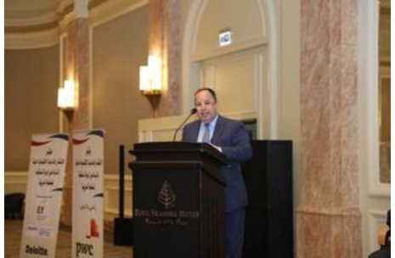
وزير المالية: لا نية لفرض ضرائب جديدة على الأنشطة الاقتصادية ولا مساس بسعر ضريبة الأرباح التجارية والصناعية
بعث الدكتور محمد معيط وزير المالية، برسالة لمجتمع الأعمال، خلال مشاركته بمؤتمر جمعية الضرائب المصرية، الذي انعقد بعنوان: «الاستثمار والتداعيات الاقتصادية العالمية، وآثارها على الرؤية المستقبلية للمنظومة الضريبية».
وقال: «إننا حريصون على استقرار السياسات الضريبية، رغم قسوة التحديات الاقتصادية العالمية، التي تتشابك فيها تبعات جائحة كورونا، مع الآثار السلبية للحرب في أوروبا، وتفرض ضغوطًا غير مسبوقة على موازنات الدول بما فيها مصر، من حيث الأعباء الإضافية سواءً نتيجة ارتفاع الأسعار العالمية للغذاء والوقود، أو تكاليف التمويل في الوقت الذي أصبح فيه وصول الاقتصادات الناشئة للأسواق الدولية، أكثر صعوبة وكُلفة في ظل حالة عدم التيقن، ذات الصلة بحرب لا يعلم أحد مداها الزمني، أو نطاق تداعياتها».
للمزيد https://bit.ly/3CFrKTC

Slide 6
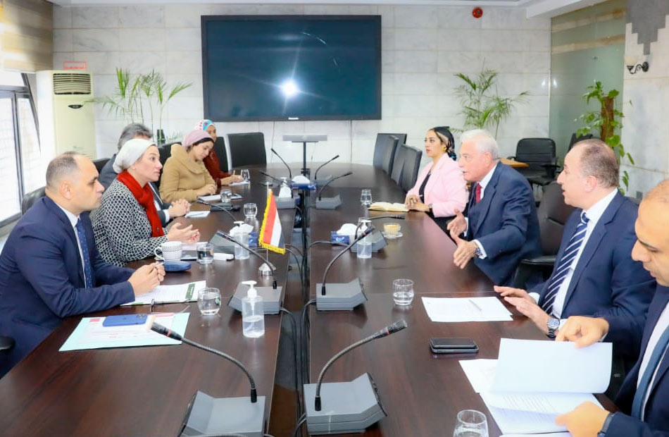
بعد بحث مستجدات منظومة المخلفات بشرم الشيخ.. البيئة تضع آلية لضمان فاعليتها واستدامتها
التقت الدكتورة ياسمين فؤاد وزيرة البيئة، وخالد فودة محافظ جنوب سيناء، لمناقشة آخر مستجدات تنفيذ منظومة إدارة المخلفات الجديدة في مدينة شرم الشيخ، حيث أثنت الوزيرة على جهود كافة العاملين في المحافظة بقيادة اللواء خالد فودة في تهيئة المناخ وتذليل العقبات لاستضافة مؤتمر المناخCOP27 والعمل على انجاحه لتقديم صورة مشرفة عن مصر.
واستعرضت وزيرة البيئة خلال اللقاء الموقف الحالي لتنفيذ عقد تحالف مع الشركات المعنية بتنفيذ منظومة إدارة المخلفات بمدينة شرم الشيخ، والذي يتم على مرحلتين هما المرحلة التحضيرية وتضمنت توفير المعدات والمساهمة في تنفيذ منظومة إدارة المخلفات الخاصة بمؤتمر المناخ COP27، والتي شهدت نجاح واشادة كبيرة، والمرحلة التشغيلية للمنظومة والتي تبدأ نهاية شهر مارس المقبل ويتم خلالها تقديم الخدمة المتفق عليها كاملة.
للمزيد https://bit.ly/3IEKaYv

Slide 7


10 مليارات دولار إجمالي مشروعات «نوفي» بقطاع الطاقة
يأتي ذلك في إطار إعلان وزارة التعاون الدولي، توقيع عدد من اتفاقيات الشراكة وخطابات النوايا، بين الحكومة المصرية وشركاء التنمية متعددي الأطراف والثنائيين والمؤسسات الدولية لتمويل مشروعات المنصة الوطنية للمشروعات الخضراء برنامج "نوفي" في قطاعات المياه والغذاء والطاقة.
ويستهدف محور الطاقة ضمن المنصة الوطنية للمشروعات الخضراء برنامج "نُوَفِّي"، تحويل محطات الطاقة التي تعمل بالطاقة الحرارية إلى طاقة متجددة، من خلال تنفيذ مشروعات طاقة رياح بقدرات 10 جيجاوت لتحل محل محطات تعمل حاليًا بالوقود الحراري بقدرات 5 ميجاوات، وذلك في ضوء الاستراتيجية الوطنية للطاقة المستدامة 2035 التي تسعى الدولة من خلالها للتحول إلى الطاقة النظيفة.
للمزيد https://bit.ly/3ivBWYd

Slide 8
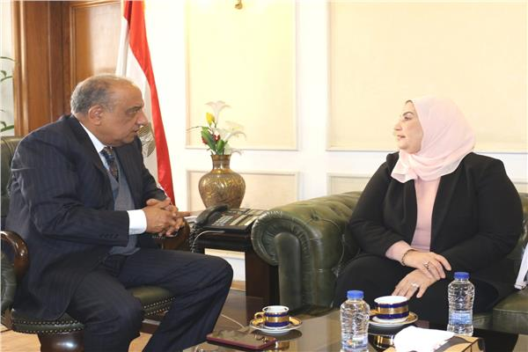
وزيرا قطاع الأعمال والتضامن الاجتماعي يبحثان تعزيز التعاون في إقامة مشروعات صغيرة
واستقبل المهندس محمود عصمت وزير قطاع الأعمال العام، بمقر الوزارة، نيفين القباج وزيرة التضامن الاجتماعي.
تم عقد اجتماع بحضور قيادات الوزارتين لمناقشة عدد من القضايا، في إطار السياسة العامة للدولة والتي تستهدف تذليل العقبات وتقديم التسهيلات اللازمة لتحقيق التمكين الاقتصادي وتوفير فرص عمل ودخل مناسب ودائم للفئات الأقل دخلًا من خلال دعم وإقامة المشروعات الصغيرة ومتناهية الصغر.
ناقش الاجتماع عددًا من المشروعات التي يتم تنفيذها حاليًا، ومنها مشروع إنشاء ورش صناعية في مجال الملابس الجاهزة، والجاري إقامتها في مصنع للغزل يتبع الشركة القابضة للقطن والغزل والنسيج والملابس في محافظة الفيوم، وذلك بالتعاون مع مؤسسة "النداء" للعمل الأهلي والمجتمعي في إطار برنامج "فرصة" التابع لوزارة التضامن الاجتماعي.
للمزيد https://bit.ly/3QAVnex

Slide 9

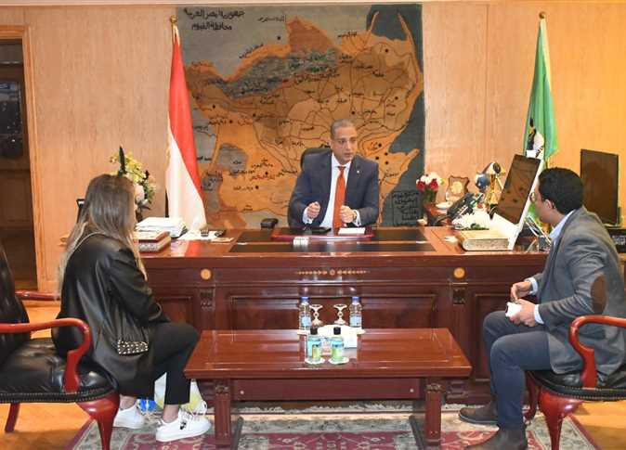
محافظ الفيوم يستعرض الفرص الاستثمارية بالمحافظة مع وفد التنمية الصناعية ومركز تحديث الصناعة
بحث الدكتور أحمد الأنصاري، محافظ الفيوم، مع وفد الهيئة العامة للتنمية الصناعية، وممثلي مركز تحديث الصناعة، أفضل السبل للتوسع في المشروعات الصناعية والاستثمارية على أرض المحافظة، وآليات تشغيل المصانع المتعثرة خلال المرحلة المقبلة، لدفع عجلة التنمية إلى الأمام، فضلًا عن خلق فرص عمل حقيقية للشباب.
خلال الاجتماع، استعرض محافظ الفيوم الفرص الاستثمارية بالمحافظة، ومجالات التعاون مع الهيئة العامة للتنمية الصناعية، من أجل تحقيق المزيد من الاستثمارات لدفع عجلة التنمية على أرض المحافظة.
كما ناقش المحافظ آليات التعامل مع المصانع المتعثرة بمنطقة كوم أوشيم الصناعية، والتي تحتاج إلى تمويل أو شراكة، وبحث أفضل الحلول المناسبة لكل منها، وكذا حصر الأراضي التي تم تخصيصها للمستثمرين الذين لم يقوموا بالبناء عليها حتى الآن، لاتخاذ الإجراءات اللازمة حيالها.
للمزيد https://bit.ly/3vX0mgh

Slide 10

ارتفاع قيمة العجز في الميزان التجاري بنسبة 21.1 % خلال أكتوبر الماضي
أصدر الجهاز المركزي للتعبئة العامة والإحصاء اليوم الخميس، النشرة الشهرية لبيانات التجـارة الخارجيـــة أكــــتوبر 2022 وقد بـلغــت قيـمة العجــز فـي الميـــزان التجــارى 3.58 مليــار دولار خـــلال شهر أكتوبر 2022 مقابل 2.95 مليـار دولار لنفـس الشهر مـن العام السابـق بنسبــة ارتفاع قدرها 21.1 ٪.
ومن أهم المؤشرات ما يلي:
انخفضت قيمـة الصـــادرات بنسبـــــة 9.4 ٪ حيـث بلغـت 3.77 مليـار دولار خـلال شهــر أكتوبر 2022 مقابــل 4.16 مليـــار دولار لنفس الشهر مـن العــام السابـق.
للمزيد https://bit.ly/3GYBLhg

Slide 11

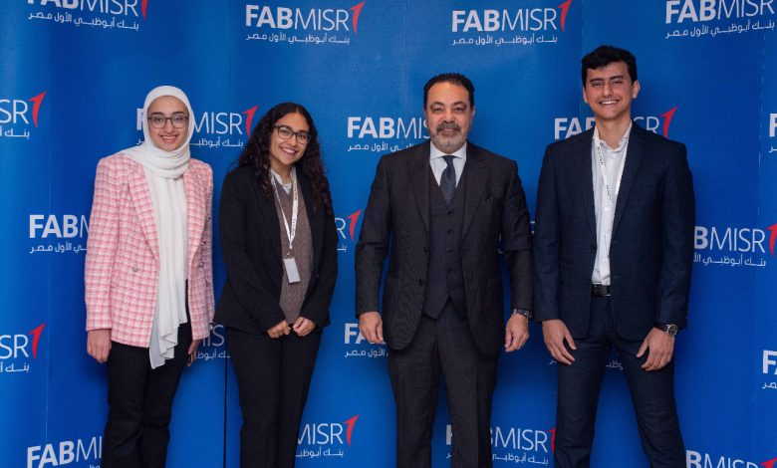
بنك أبوظبي الأول – مصر يحتفل بأبطال الاستدامة الفائزين بمسابقة قادة أعمال المستقبل
استقبل محمد عباس فايد، الرئيس التنفيذي والعضو المنتدب لبنك أبوظبي الأول-مصر، الطلاب المصريين الثلاثة الفائزين بمسابقة قادة أعمال المستقبل، والتي تم إطلاقها في جمهورية مصر العربية ودولة الإمارات العربية المتحدة من قبل مجموعة بنك أبوظبي الأول، حيث تهدف المسابقة إلى إتاحة الفرصة أمام الطلاب من كلا البلدين لتقديم رؤيتهم وتطلعاتهم حول دور قطاع الأعمال في دعم أجندة الاستدامة على المستويين الوطني والعالمي.
وقام فايد، بتسليم الطلاب الفائزين الجوائز المالية، كما استمع إلى تجاربهم واقتراحاتهم التي تميزوا بها في المسابقة، وذلك خلال حفل إفطار أقيم في مقر بنك أبوظبي الأول-مصر في القاهرة، حضره ممثلي الإدارات العليا في البنك.
للمزيد https://bit.ly/3QBkMEU

Slide 12

للمزيد من خدمات المكتب
تابعونا على
Facebook
Website

Slide 13


visit our new website
www.eco-fei.org

Slide 14






